Slide 1
Neue Fakten oder bestehende Einstellungen Was bestimmt unsere Meinungen, z.B. zum Klimawandel?
Florian G. Kaiser
Otto-von-Guericke-Universität Magdeburg
Vortrag im Rahmen der 3. Ringvorlesung Wissenschaft und alternative Fakten Christian-Albrechts-Universität zu Kiel (CAU) in Kiel, 21. Februar 2019

Slide 2
Heutige Präsentation
Meinungen zu Gott und der Welt allgegenwärtig
…zu Angela Merkel, Einwanderung, Energiewende, Klimawandel
Warum sind Meinungsfronten oft verhärtet? …z.B. dazu, ob Klimawandel eine menschgemachte Realität
Persönliche Gründe (Psychologie) hinter Meinungen
Und was sind überhaupt Meinungen?
Meinungen: objektive Sachverhalte, nichts Psychologisches
Hoffnung: „falsche“ Meinungen mit Fakten ändern
oder auch: Wissensdefizite mit fehlender Information beseitigen
Obwohl unsere Meinungen mit Wissen zusammenhängen
…Meinungen ändert man nicht wirklich mit Fakten

Slide 3
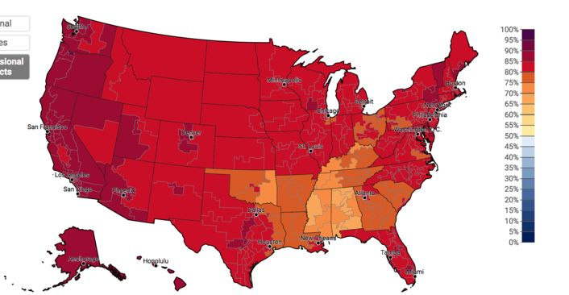
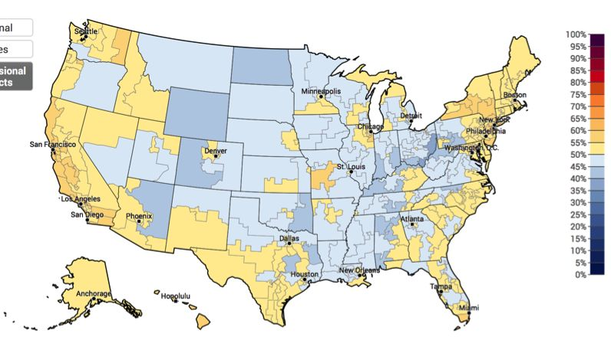
Meinungen zum Klimawandel
Warum sind Meinungsfronten oft verhärtet?
Prozent Republikaner…
2016
Prozent Demokraten…
… sind der Meinung, der Klimawandel ist menschgemacht & Realität
Was sind eigentlich Meinungen?

Slide 4
Meinungen sind Feststellungen/Verbalverhalten Wie können dann Einstellungen meinungsrelevant sein?
„Menschen sind der Hauptgrund des Klimawandels”
„Ich bin sicher, dass der Klimawandel Realität ist”

Slide 5
Meinungen sind Feststellungen/Verbalverhalten Wie können dann Einstellungen meinungsrelevant sein?
Taken as a whole, these studies suggest … that attitudes will be unrelated … than that attitudes will be closely related to actions
Allan Wicker (1969)
Einstellung-Verhaltenskluft
…models … have been developed to explain the attitude–action gap and investigate the barriers to pro-environmental behavior
Anja Kollmuss & Julian Agyeman (2002)
A … longstanding problem is the … attitude-behavior gap…
Robert Gifford (2014)

Slide 6
Meinung zum Klimawandel öffentliche Zustimmung zu Aussagen: Verbalverhalten
sie sind es aber
N = 179 (D) Alter: 35 Frauen: 51%
N = 178 (D) Alter: 29 Frauen: 59%
Studie 1: r = .48
Studie 2: r = .32
„Umwelteinstellung“
Klimawandelakzeptanz
N = 219 (D) Alter: 26 Frauen: 69%
N = 269 (U.S.) Alter: 33 Frauen: 51%
Studie 3: r = .36
Studie 4: r = .44
“Menschen sind der Hauptgrund des Klimawandels”
“Ich bin sicher, dass der Klimawandel Realität ist”
Taube et al. (in prep.)

Slide 7
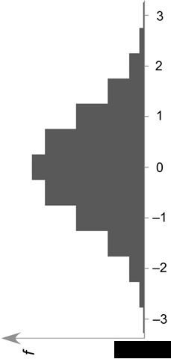
Umwelteinstellung persönlicher Grund: Weil…
An inferred property… [that] is equated with the probability of recurrence of behavior forms of a given type or direction
hoch
umweltschützendes Verhalten
Melvin L. DeFleur & Frank R. Westie (1963)
Fahrgemeinschaft
A
.12
.05
.23
Spende für Umweltschutz
.16
p
ni
=
θ
-
δ
B
.59
Pendeln mit Fahrrad
.39
ln
1
-
p
n
i
.67
Klimawandelakzeptanz
.47
ni
Verhaltenskosten (δ_{i})
Umwelteinstellung (θ_{n})
p_{ni}: Wahrscheinlichkeit, dass Person n Verhal-ten i zeigt
θ_{n}: Person n's Einstellungs-ausprägung
δ_{i}: Kosten Verhalten i (Verhaltensschwierigkeit)
.86
Keine Fertiggerichte
.75
.94
Duschen statt baden
.87
.99
Altglas-Recycling
.93
gering
PSPR (2010), JASP (1998, 2000), JSP (2015), PAID (2004), JEP (2007)
je ausgeprägter θ_{n}, desto wahrscheinlicher i
je wahrscheinlicher i, desto ausgeprägter θ_{n}

Slide 8
Feststellen individueller Umwelteinstellung bitte aufstehen
Ich werfe Glas nicht in den Hausmüll
Ich finde Umweltschutz wichtig
Ich nutze Energiesparlampen
Ich verzichte auf Fast-Food
Ich pendle mit Fahrrad/öffentlichem Verkehrsmittel
Ich verzichte auf ein eigenes Auto
Ich bin Vegetarier/Vegetarierin
Ich spende regelmäßig für Umweltschutz

Slide 9
Generelle Verhaltensrelevanz Fleischverzicht beim Mittagessen
N = 235 Alter: 25
Frauen: 34%
nein
Umwelteinstellung
ja
vegetarische Menüwahl
t(233) = 4.4; p < .001; η² = 8%
Kaiser et al. (in prep.)

Slide 10
Generelle Verhaltensrelevanz Fleischverzicht beim Mittagessen
N = 235 Alter: 25
Frauen: 34%
nein
Umwelteinstellung
ja
nie
mehrmals /Mt
mehrmals /Wo
immer
vegetarische Menüwahl
selbstberichteter Fleischverzicht
t(233) = 4.4; p < .001; η² = 8%
Kaiser et al. (in prep.)
F(1,227) = 44.4; p < .001; η² = 16% (linearer Trend)

Slide 11
Generelle Verhaltensrelevanz (2. Beispiel) Fahrradnutzung für Arbeitsweg
N = 396 Alter: 38
Frauen: 43%
Umwelteinstellung
Auto
Fahrrad/ ÖPNV
Pendeln mit …
t(394) = -3.5; p < .01; η² = 3%
Kaiser et al. (in prep.)

Slide 12
Generelle Verhaltensrelevanz (2. Beispiel) Fahrradnutzung für Arbeitsweg
N = 396 Alter: 38
Frauen: 43%
N = 252 Alter: 24
Frauen: 40%
Umwelteinstellung
ÖPNV
Auto
Fahrrad/ ÖPNV
Fahrrad
ÖPNV
Fahrrad
Pendeln mit …
Pendeln mit …
t(394) = -3.5; p < .01; η² = 3%
F(1,248) = 14.7; p < .001; η² = 4% (Fahrrad) F(1,248) = 25.0; p < .001; η² = 7% (Konstanz) F(1,248) = 0.4; p = .42; η² = 0.2%
Kaiser et al. (in prep.)

Slide 13
Der weg zur richtigen Meinung Wenn man es nur besser wüsste; Wissensdefizite beseitigen
alles schön und gut…
- Einstellungen sind verhaltensrelevant - Meinungen sind Verbalverhalten
Wie lassen sich nun aber Meinungen ändern?
…z.B. die zum Klimawandel, dass er real und von Menschen gemacht ist

Slide 14
Der weg zur richtigen Meinung Wenn man es nur besser wüsste; Wissensdefizite beseitigen
Correcting misinformation about climate change: The impact of partisanship in an experimental setting
Benegal & Scruggs (2018)
… exposure to information … increased the perceived urgency of climate change …
Carrico, Truelove, Vandenbergh & Dana (2015)
In what sense does the public need to understand global climate change?
Bord, O'Connor & Fisher (2000)
These results illustrate the benefits of using knowledge-based interventions to increase public discussion about climate change
Geiger, Swim & Fraser (2017)

Slide 15
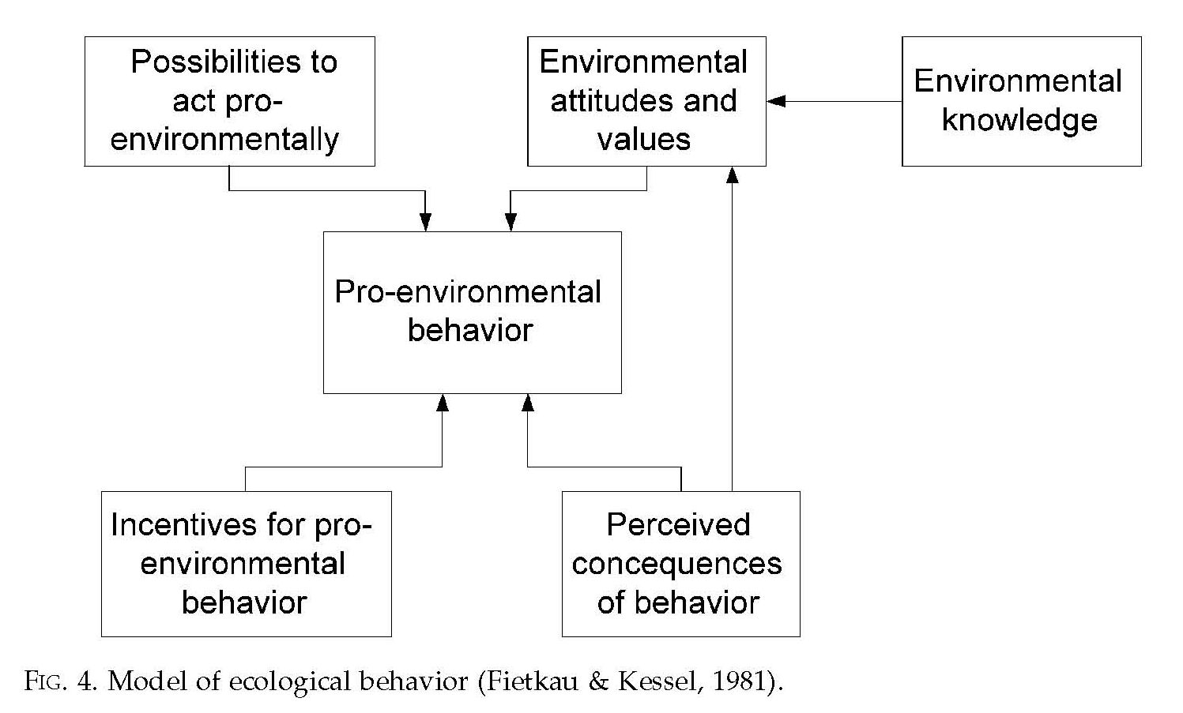
Beispielmodell der Meinungsänderung Wissen -> Einstellung -> Meinung
Meinung zum Klimawandel
Model of ecological behavior (Fietkau & Kessel, 1981)

Slide 16
Einstellungsänderung mittels starker Fakten: Elaboration-Likelihood-Modell
Informations-verarbeitungs-fähigkeit/
motivation
Informations-verarbeitungs-modus
saliente Aspekte der Botschaft
«cognitive Response» (Bewertung)
Einstellung
heuristische Hinweisreize (z.B. seriöse Verpackung)
positive heuristi-sche Inferenzen (z.B. Glaubwür-digkeit)
Änderung
periphere Route
heuristische Verarbeitung
gering
heuristische Hinweisreize (z.B. attraktiver Botschafter)
negative heuris-tische Inferen-zen (z.B. Un-glaubwürdigkeit)
keine Änderung
starke Fakten
starke Argumente
überwiegend positive Gedanken
zentrale Route
systematische Verarbeitung
Änderung
hoch
schwache Argumente
überwiegend negative Gedanken
keine Änderung
Richard E. Petty & John T. Cacioppo (1986)

Slide 17
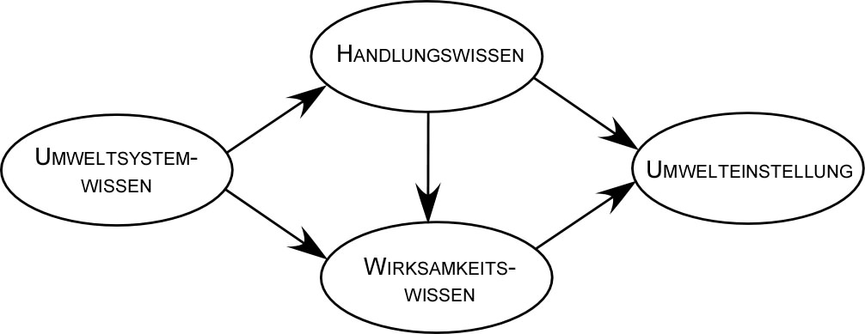
Repräsentative Befragung der Schweizer Bevölkerung
etwas enttäuschende Evidenz
29%
r_{corr.} = .25
N = 2’736
Antwortrate: 55% Alter: 46
Frauen: 52%
.54
.18
6%
.25
.23
.12
Handlungswissen (Was)
Was kann ich zur Reduktion meiner CO₂-Emissionen beitragen?
Würde die Reduktion oder das Weglassen von Fleisch helfen, meinen ökologischen Fußabdruck zu reduzieren?
18%
Umweltsystemwissen (Wie)
Wie lange dauert die Entwicklung von 10 cm Erde im Schweizer Mittelland?
Was sind die chemisch-physikalischen Prozesse die zur Klimaerwärmung führen?
Wirksamkeitswissen (Wie am besten)
Wie lassen sich CO₂-Emissionen effektiv reduzieren?
Im Vergleich Flugzeug-Zug: Wie viel mehr Energie verbraucht man pro Kopf pro Kilometer?
Frick et al. (2004)

Slide 18
Fakten -> Wissen -> Einstellung überzeugendere Evidenz
N = 44 Alter: 45
Frauen: 16%
Umweltnaturwissenschaften _{Dozenten}
Umweltnaturwissenschaften _{Studenten}
18.5%
Umwelteinstellung
r_{corr.} = .43
Forstwissenschaft
N = 783 Alter: 22
Frauen: 22%
Elektroingenieure
Umweltwissen
Kaiser & Frick (2002)

Slide 19
Zur Erinnerung: Umwelteinstellung & Meinung zum Klimawandel
N = 179 (D) Alter: 35 Frauen: 51%
N = 178 (D) Alter: 29 Frauen: 59%
Studie 1: r = .48
Studie 2: r = .32
Umwelteinstellung
Klimawandelakzeptanz
N = 219 (D) Alter: 26 Frauen: 69%
N = 269 (U.S.) Alter: 33 Frauen: 51%
Studie 3: r = .36
Studie 4: r = .44
“Menschen sind der Hauptgrund des Klimawandels”
“Ich bin sicher, dass der Klimawandel Realität ist”
Taube et al. (in prep.)

Slide 20
Wissensdefizit-Modell zur Erklärung der Klimawandelakzeptanz
subjektiver Bereich
Umwelteinstellung
r ≈ .40
r ≈ .40-.50
Klimawandel-
akzeptanz
Umweltwissen
Umweltverhalten
Fakten
objektiver Bereich
Fakten -> Wissen <-> Einstellung <-> Meinung (Verbalverhalten)

Slide 21
einstellungsabhängiges Wissen: über Suchen & Bewerten von Fakten
subjektiver Bereich
Umwelteinstellung
r ≈ .40
r ≈ .40-.50
Klimawandel-
akzeptanz
Umweltwissen
Umweltverhalten
suchen, sich aussetzen & bewerten von Fakten
Fakten
objektiver Bereich
Einstellung <-> Verhalten -> Fakten -> Wissen <-> Einstellung

Slide 22
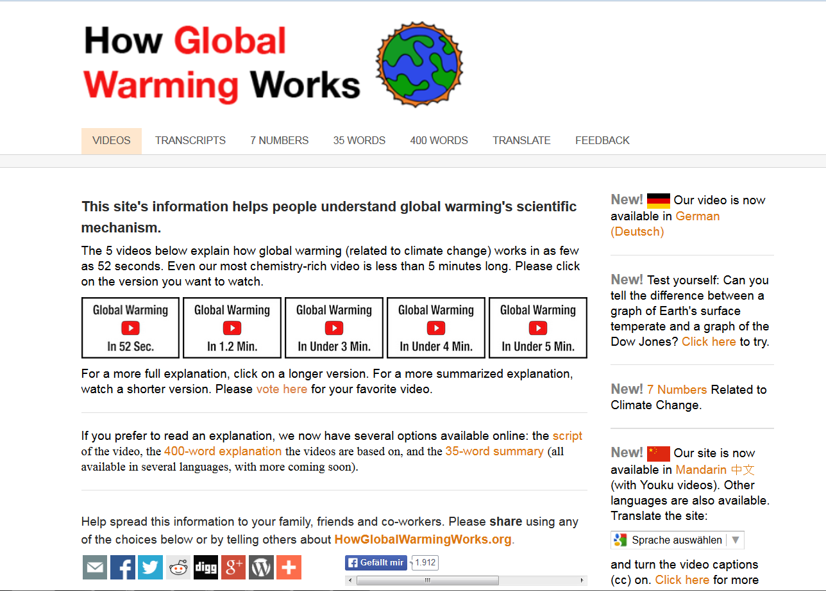
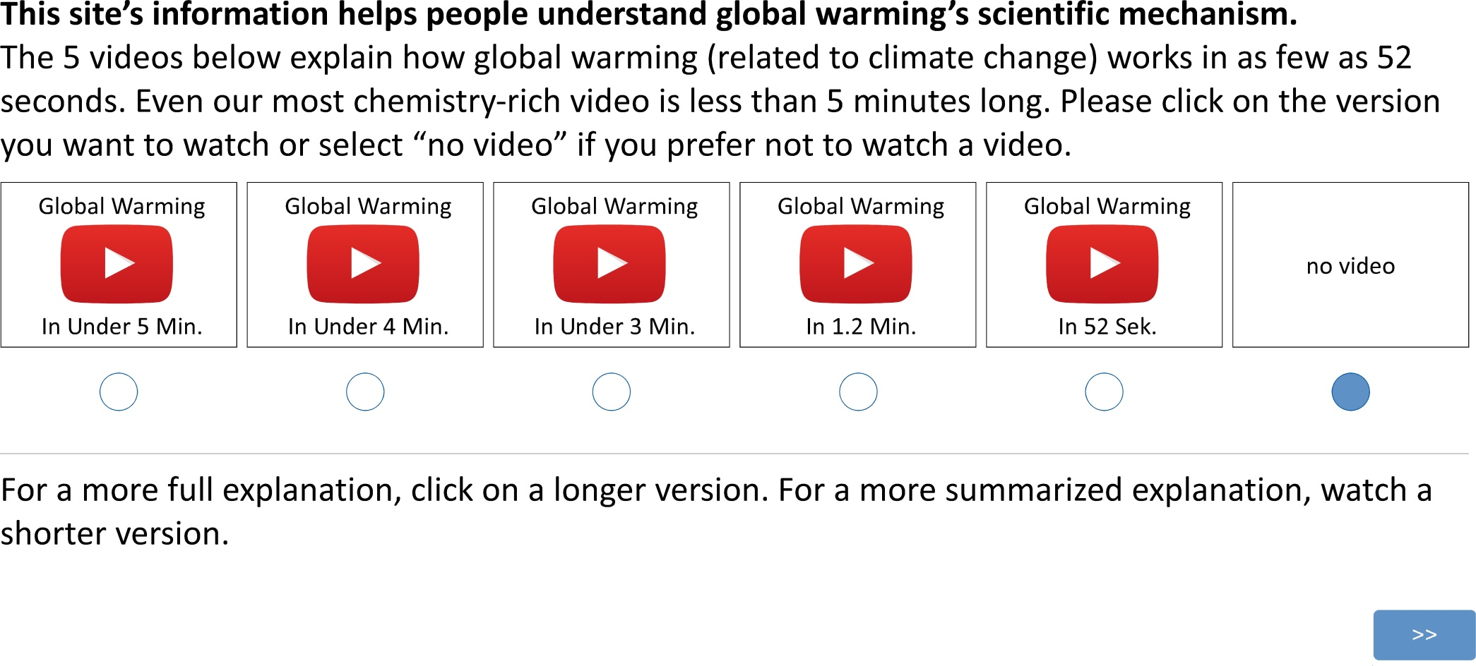
sich Fakten aussetzen & lernen
N = 269 Alter: 33 Frauen: 51%
Taube et al. (in prep.)

Slide 23
in 70 Sekunden

Slide 24
sich Fakten aussetzen & lernen
N = 269 Alter: 33 Frauen: 51%
je höher Umwelteinstellung, desto längere Video: r = .15, p = .08
je länger Video, desto mehr gelernt (Wissen): r = .59, p < .001
Taube et al. (in prep.)

Slide 25
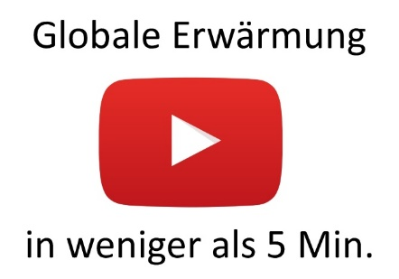
sich neuer Information aussetzen
ein experimenteller Test
N = 137 Alter: 35 Frauen: 45%
Betrachtungsdauer des Klimaschutzvideos
Default-Bedingung
5 Minuten (neue Fakten)
kein Video (keine neuen Fakten)
Umwelteinstellung
F(1,133) = 3.5; p = .07; η² = 3% (Einstellung) F(1,133) = 6.3; p = .01; η² = 5% (neue Fakten verfügbar) F(1,133) = 1.5; p = .22; η² = 1%
Taube et al. (in prep.)

Slide 26
Neue Fakten oder bestehende Einstellungen?
Meinung sind Feststellungen: Verbalverhalten
“Menschen sind der Hauptgrund des Klimawandels“
„Ich bin sicher, dass der Klimawandel Realität ist “
Meinungen hängen von (Umwelt-)Einstellungen ab
…wie andere Verhaltensweisen auch
auf Auto/Fliegen verzichten, CO₂ kompensieren, recyceln
sich Fakten aussetzen, bewerten, lernen & Meinung äußern ….alles Verhaltensfolgen von Einstellungen
Meinungen ändert man vermutlich nicht mit Fakten
zwar korreliert, was man über Umwelt weiß, mit Einstellung
Wissensinhalt & Meinungen: vermutlich eher Folgen …bereits bestehender Einstellungen als deren Ursachen

Slide 27
Danksagung
Oliver Taube
Laura Henn
Michael Ranney
Alexandra Kibbe
Mark Wilson
Katarzyna Byrka Franz Bogner
Britta Oerke
Terry Hartig
Jacqueline Frick

Slide 28
It is in vain to do with more what can be done with fewer
William of Occam (ca. 1288—1349)
Fragen?
Florian G. Kaiser
Otto-von-Guericke-Universität Institut für Psychologie Postfach 4120 D-39016 Magdeburg tel.: 0391 671 8470 email: florian.kaiser@ovgu.de
web: www.ipsy.ovgu.de/fgk.html

